Slide 1
GUÍA RÁPIDA DE THINGIVERSE Y GRABCAD
Antonio Gómez García

Slide 2


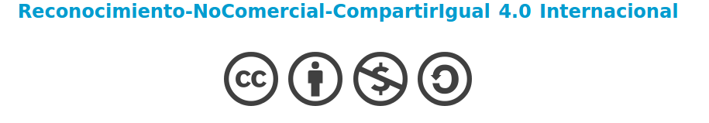

Slide 3



ALGUNOS ENLACES
THINGIVERSE
THINGIVERSE
GRABCAD
MYMINIFACTORY

Slide 4


Slide 5
INICIACIÓN A LA IMPRESIÓN 3D
THINGIVERSE

Slide 6
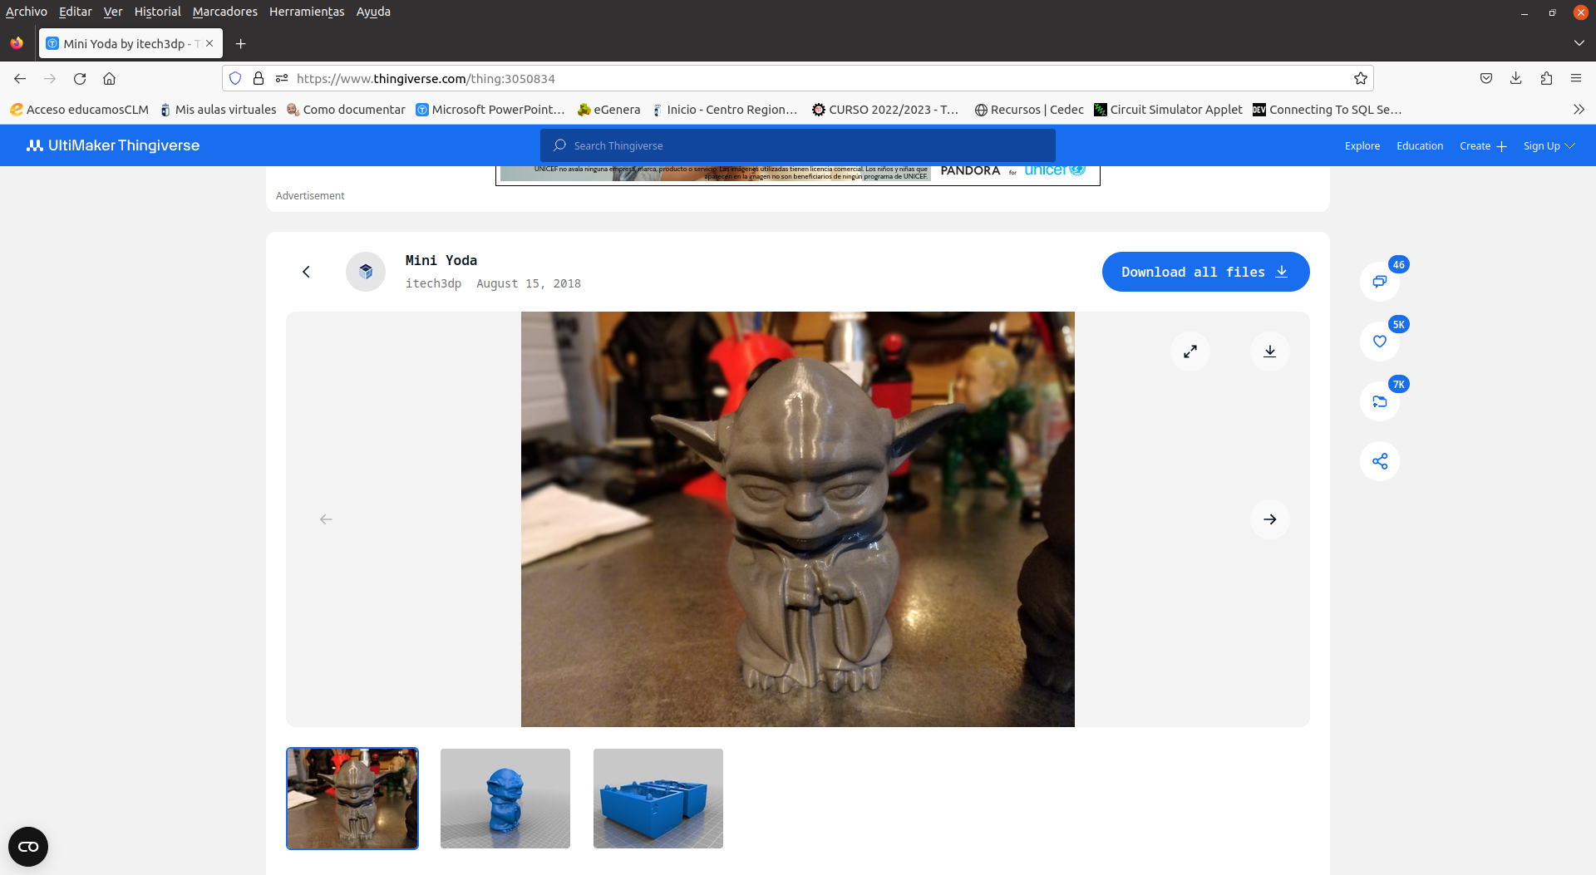
THINGIVERSE
THINGIVERSE ES UN REPOSITORIO EN EL QUE LOS USUARIOS COMPARTEN SUS DISEÑOS ORIENTADOS A LA IMPRESIÓN 3D Y OTRAS TECNOLOGÍAS CNC

Slide 7


THINGIVERSE
AUNQUE THINGIVERSE TENGA UN DUEÑO COMERCIAL (ULTIMAKER), LOS DISEÑOS QUE ALOJA ESTÁN PROTEGIDOS POR UNA LICENCIA OPEN SOURCE, COMO GNU O MÁS COMÚNMENTE CREATIVE COMMONS

Slide 8

THINGIVERSE
ES IMPORTANTE TENER SIEMPRE CLARO QUÉ NOS EXIGE LA LICENCIA BAJO LA QUE SE ENCUENTRE EL DISEÑO QUE NOS OCUPA:

Slide 9
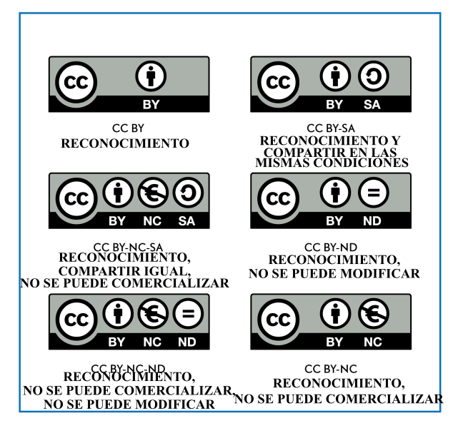
THINGIVERSE

Slide 10
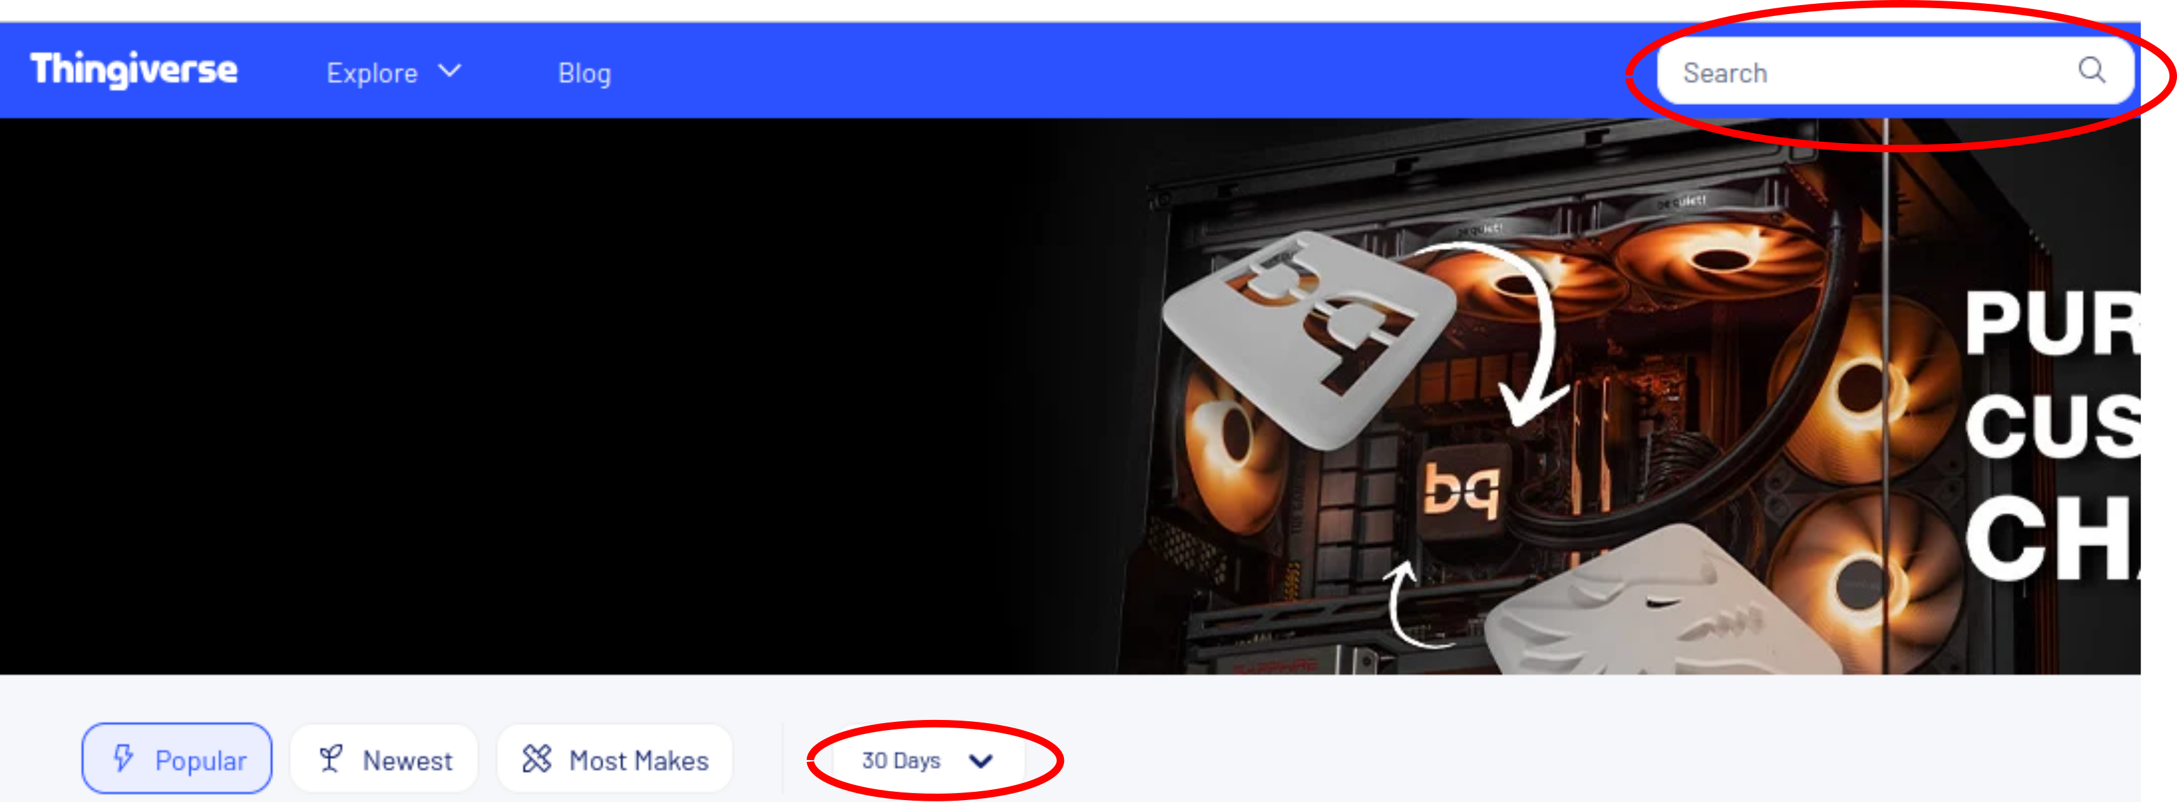
THINGIVERSE

Slide 11
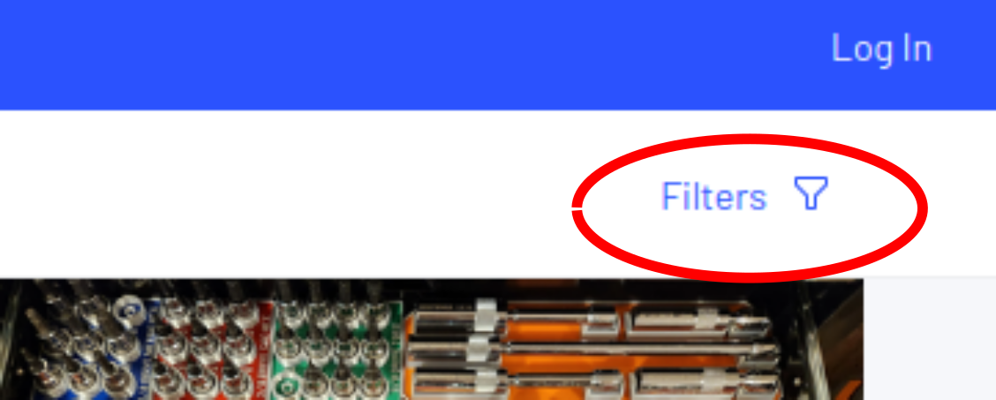
THINGIVERSE
THINGIVERSE NOS PERMITE NAVEGAR POR LAS CREACIONES EN ORDEN CRONOLÓGICO, BUSCAR ALGO O USAR FILTROS.

Slide 12
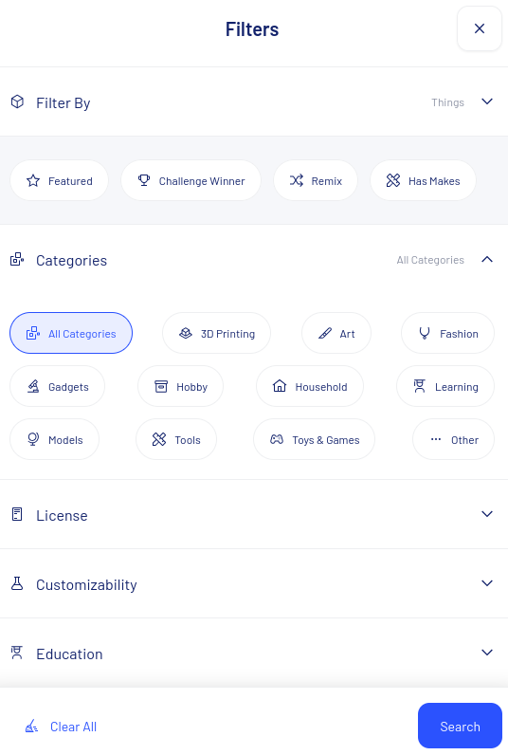
THINGIVERSE
THINGIVERSE NOS PERMITE NAVEGAR POR LAS CREACIONES EN ORDEN CRONOLÓGICO, BUSCAR ALGO O USAR FILTROS.

Slide 13
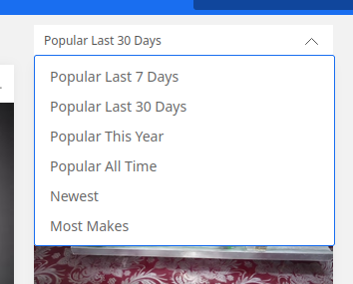
THINGIVERSE

Slide 14
THINGIVERSE
UNA VEZ NOS HEMOS DECIDIDO POR UN DISEÑO, LA PÁGINA QUE SE NOS ABRE NOS OFRECE MULTITUD DE INFORMACIÓN

Slide 15
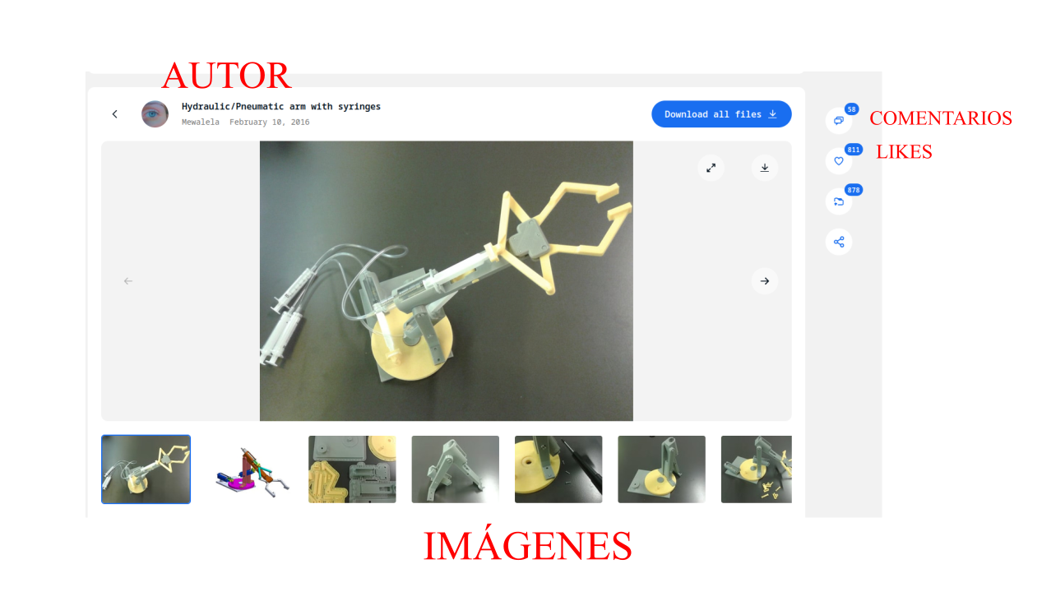
THINGIVERSE

Slide 16
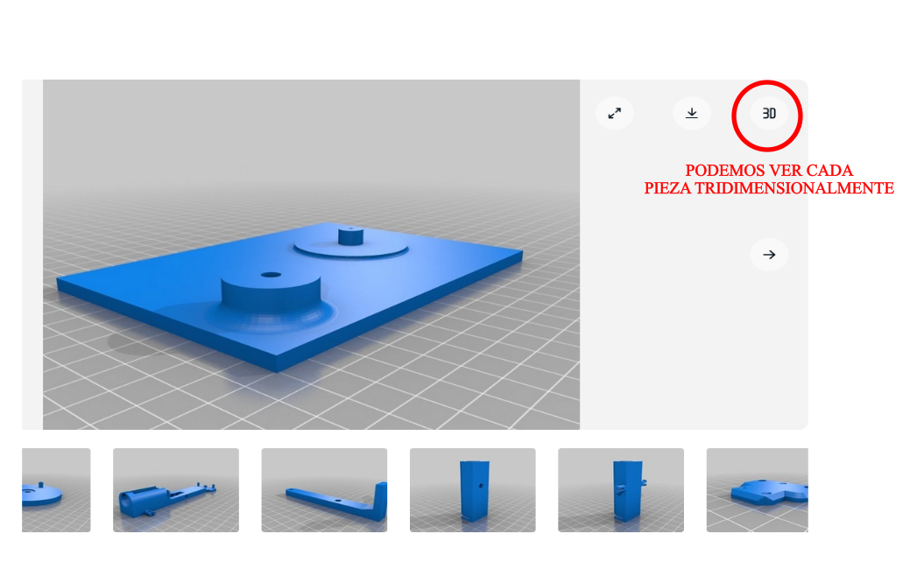
THINGIVERSE

Slide 17
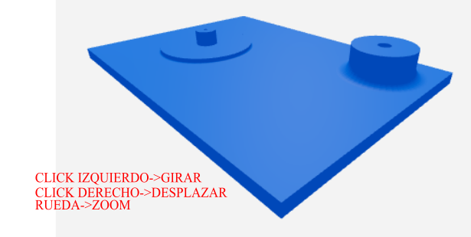
THINGIVERSE

Slide 18
THINGIVERSE
PARA DESCARGAR UN DISEÑO, SI ÉSTE ESTÁ COMPUESTO DE MÁS DE UNA PIEZA, PODEMOS DESCARGAR TODOS LOS ARCHIVOS A LA VEZ (DOWNLOAD ALL FILES) O IR DESCARGANDO INDIVIDUALMENTE LOS QUE NECESITEMOS, EN LA PESTAÑA FILES

Slide 19
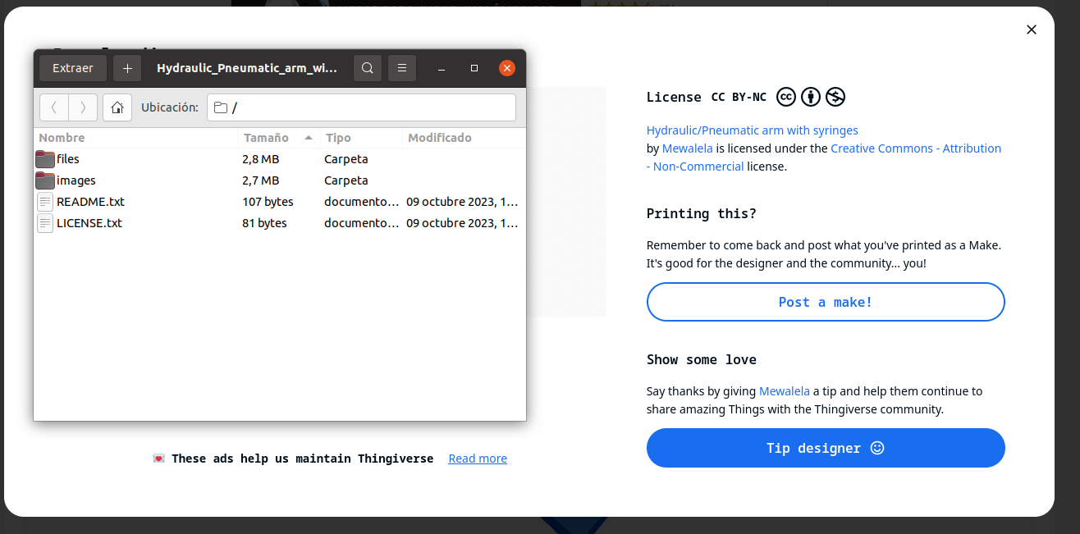
THINGIVERSE

Slide 20
THINGIVERSE
SI OPTAMOS POR DOWNLOAD ALL FILES SE DESCARGARÁN DOS CARPETAS: UNA CON LAS IMÁGENES, OTRA CON LOS ARCHIVOS *.STL EN SÍ, UN ARCHIVO README.txt CON INFORMACIÓN COMPLEMENTARIA Y UN ARCHIVO LICENSE.txt CON INFORMACIÓN SOBRE LA LICENCIA.

Slide 21
THINGIVERSE
LA PESTAÑA THING DETAILS INCLUYE INFORMACIÓN MUY VALIOSA SOBRE EL OBJETO EN SÍ, INSTRUCCIONES DE MONTAJE (EN SU CASO), Y CONFIGURACIÓN ACONSEJADA DE LA IMPRESORA PARA IMPRIMIR EL OBJETO/SISTEMA

Slide 22
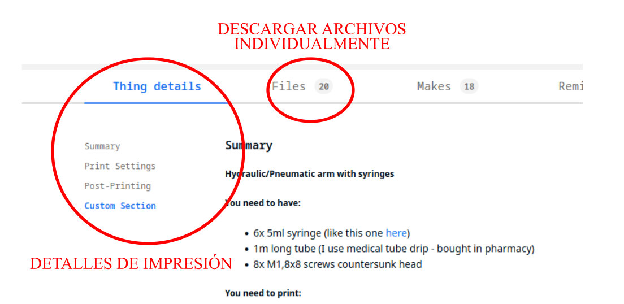
THINGIVERSE

Slide 23
THINGIVERSE
EN LA PÁGINA PRINCIPAL DE THINGIVERSE, ARRIBA, A LA IZQUIERDA, DENTRO DE EXPLORE, HAY UNA PESTAÑA MUY INTERESANTE, THINGIVERSE EDUCATION, DONDE SE CLASIFICAN APARTE PROYECTOS RELACIONADOS CON EL MUNDILLO DE LA EDUCACIÓN. NO HAY MUCHOS ARTÍCULOS, PERO OFRECEN UNA SELECCIÓN MUY INTERESANTE.

Slide 24
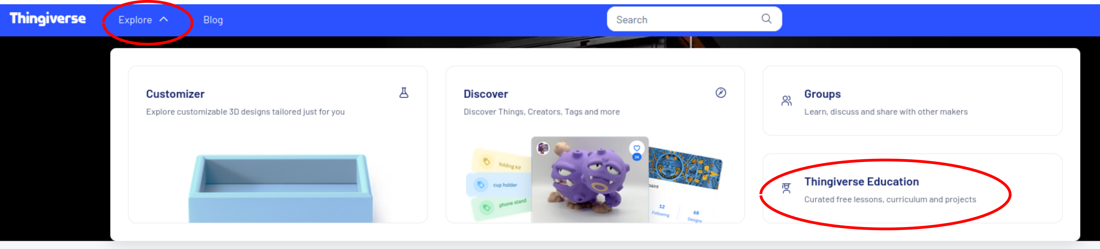
THINGIVERSE

Slide 25
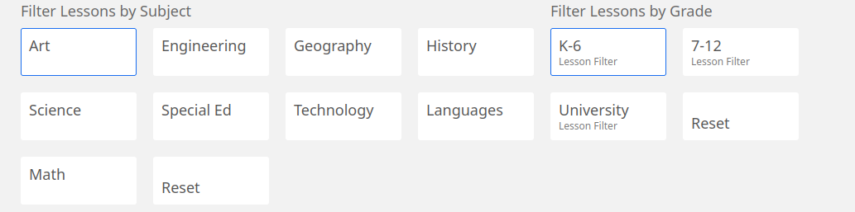
THINGIVERSE

Slide 26
INICIACIÓN A LA IMPRESIÓN 3D
MYMINIFACTORY

Slide 27
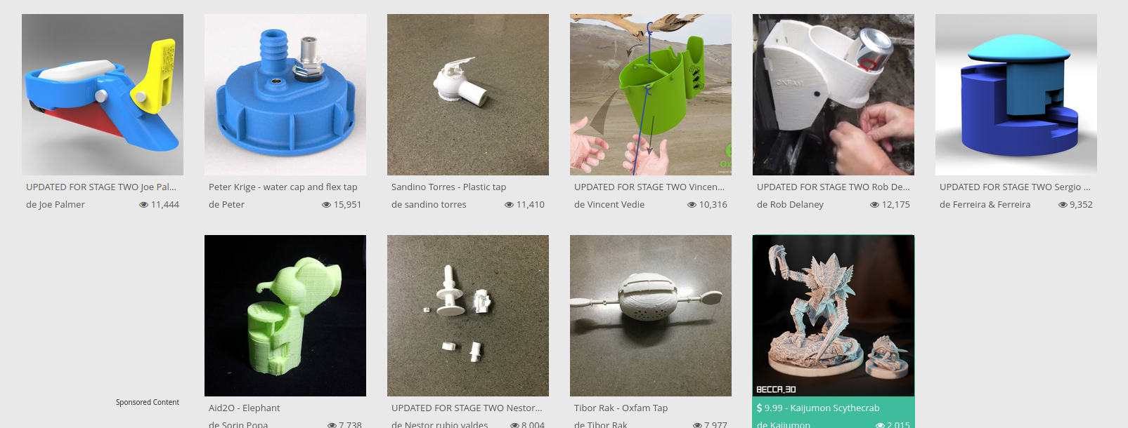
MYMINIFACTORY
MYMINIFACTORY OFRECE DISEÑOS 3D BAJO LICENCIA CREATIVE COMMONS, PERO TAMBIÉN TIENE UNA TIENDA ONLINE DONDE ALGUNOS DISEÑADORES INTENTAN VENDER. HA COLABORADO CON OXFAM

Slide 28
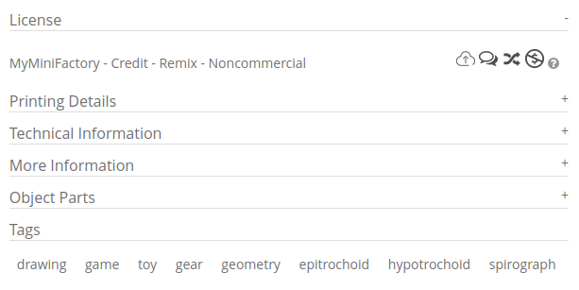
MYMINIFACTORY
MYMINIFACTORY HA CREADO SU PROPIA LICENCIA ADAPTANDO CREATIVE COMMONS DE MODO QUE PUEDA INCORPORAR MODELOS DE PAGO.

Slide 29
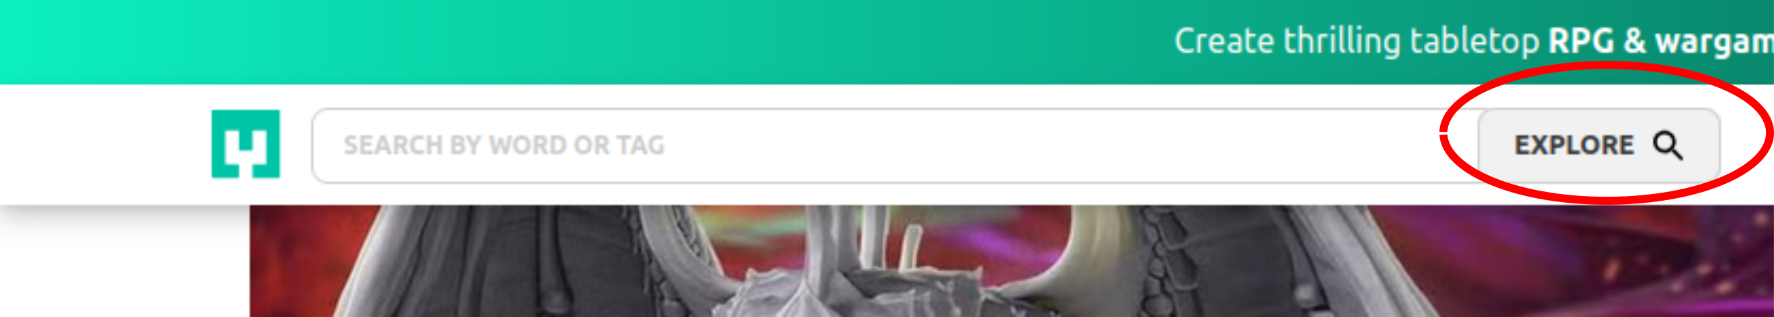
MYMINIFACTORY

Slide 30
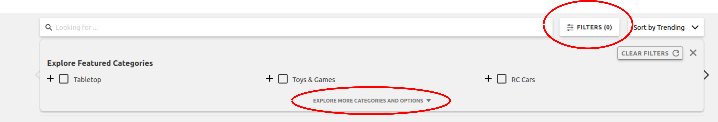
MYMINIFACTORY

Slide 31
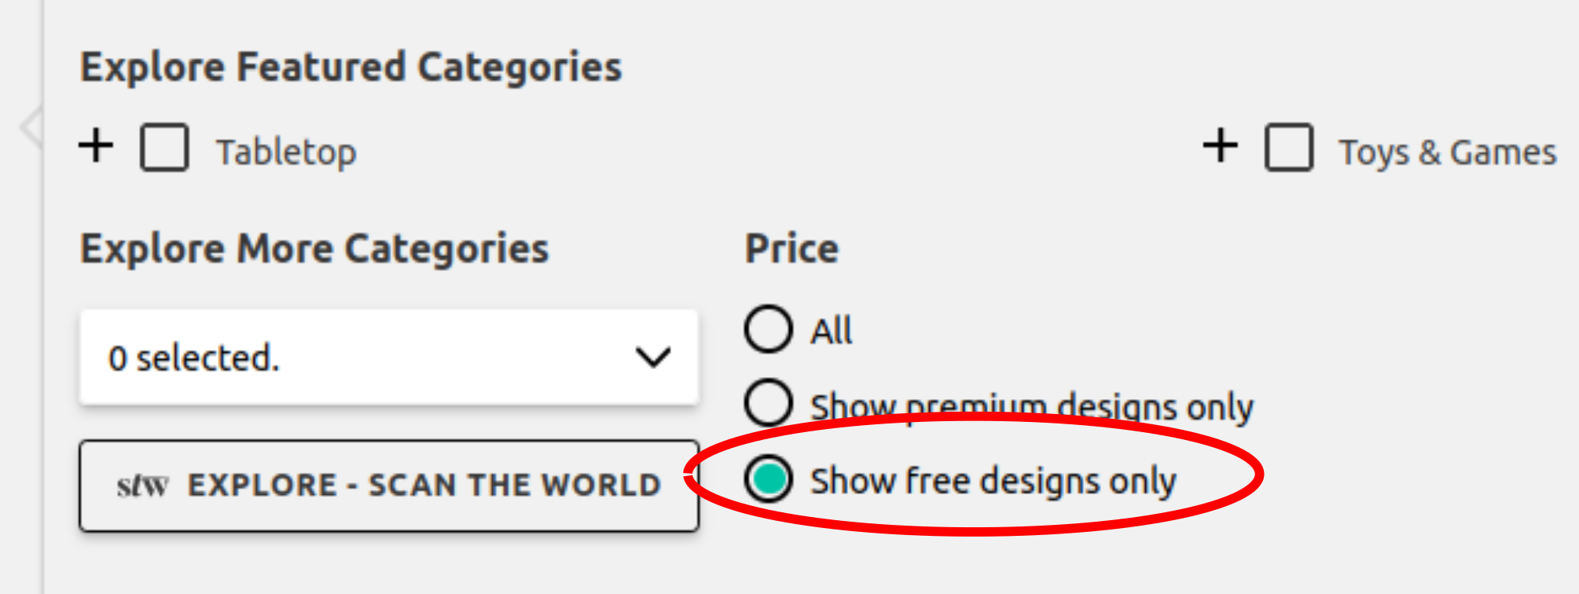
MYMINIFACTORY

Slide 32
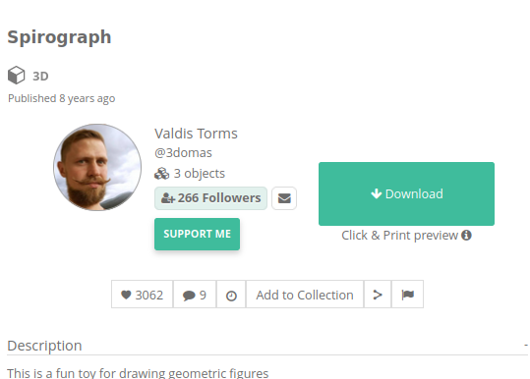
MYMINIFACTORY

Slide 33
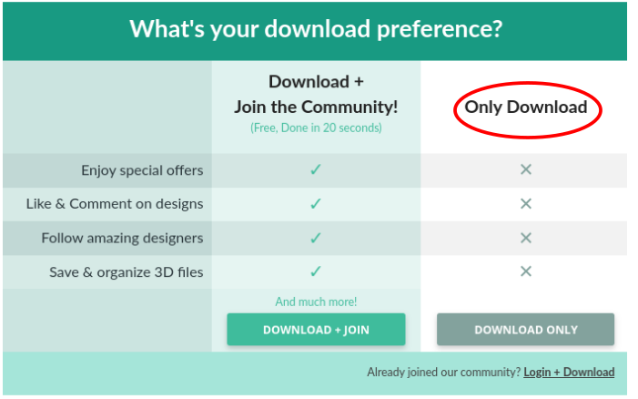
MYMINIFACTORY

Slide 34
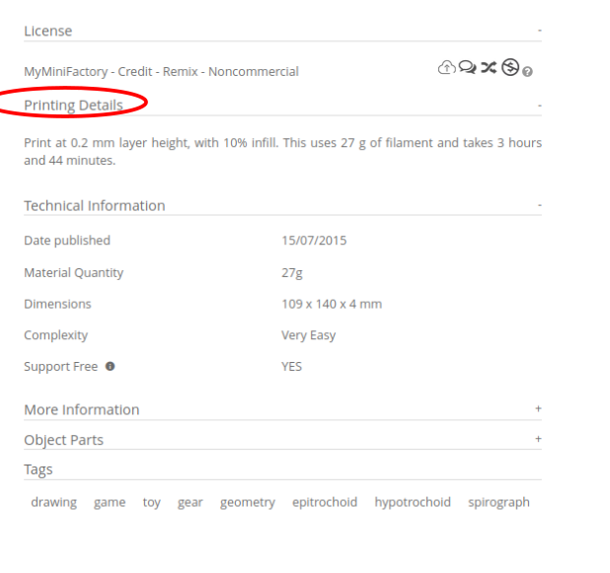
MYMINIFACTORY
CADA MODELO INCORPORA INFORMACIÓN SOBRE LA LICENCIA Y LA CONFIGURACIÓN ACONSEJADA DE IMPRESIÓN, ENTRE OTROS DATOS.

